Slide 1
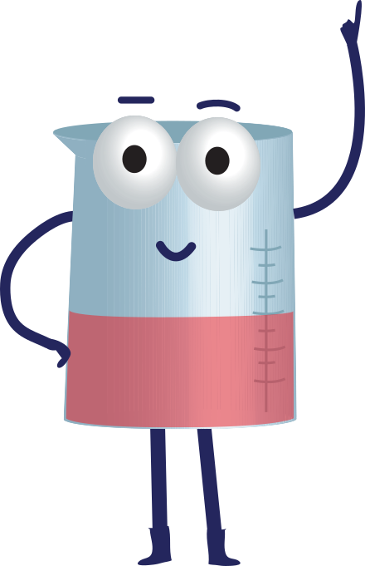
1. Bestaan er slechte uitvindingen?
2. Ja, wapens zijn slechte uitvindingen.
Zonder wapens zou de wereld er veel beter uitzien.
4. Dus een uitvinding is goed of slecht op basis van wat je ermee kan doen?
6. Ik vind van wel, als een uitvinding niet werkt, wil dat zeggen dat er een fout zit in het ontwerp.
3. Ik vind wapens juist een goede uitvinding, ze zorgen ervoor dat de politie ons beter kan beschermen.
7. Ik vind ook van niet, want medicijnen werken ook niet altijd, maar toch genezen ze veel mensen. Het is dus een goede uitvinding.
5. Neen, volgens mij is hun uitvinding wel goed, alleen maken de mensen het verkeerd.

Slide 2
8. Zijn wetenschappers verantwoordelijk voor hun uitvindingen?
10. Ik vind dat wetenschappers verantwoordelijk zijn voor wat ze uitvinden, maar niet voor wat ze ontdekken.
11. Dus enkel als ze uitvinden zijn ze verantwoordelijk?
9. Ja, en als ze een slechte uitvinding maken, dan moeten ze gestraft worden.
13. Het zijn de mensen die nu kiezen hoe ze de uitvinding gebruiken, die er verantwoordelijk voor zijn.
12. Ik vind
dat ze nooit verantwoordelijk zijn. Vroeger hadden ze geen idee van de gevolgen. Toen wisten ze bv. niet dat een uitvinding slecht was voor het milieu.

